Slide 1
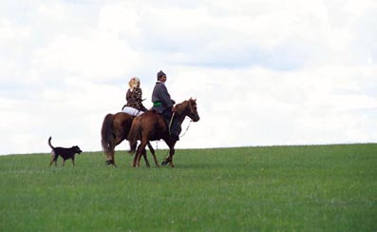
16.草 原

Slide 2
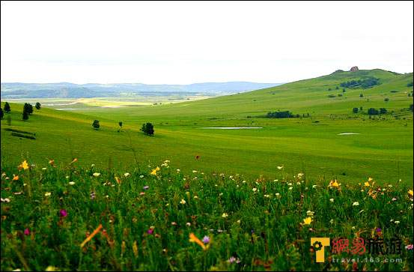

Slide 3
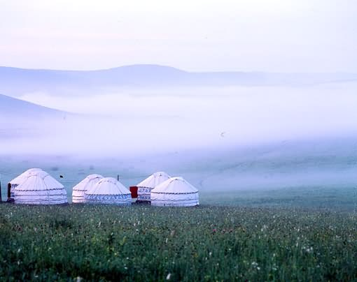

Slide 4
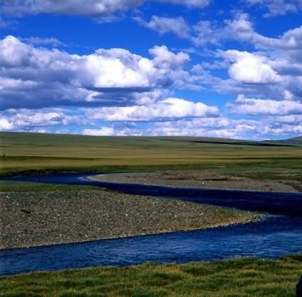

Slide 5
生字词：
地毯 渲染 勾勒 低吟 马蹄 礼貌 拘束 羞涩 摔跤 偏西 天涯 马蹄 襟飘带舞 一碧千里
翠色欲流

Slide 6
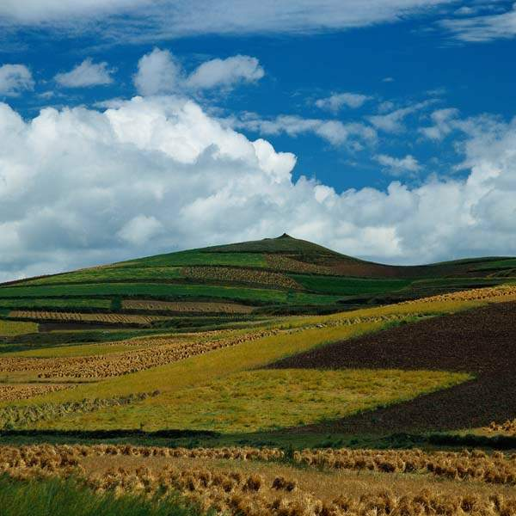
草原的天空

Slide 7
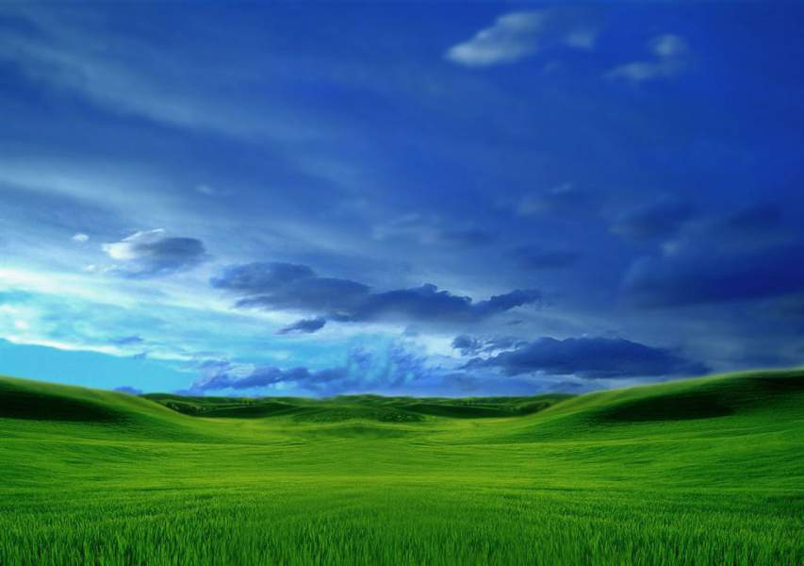

Slide 8
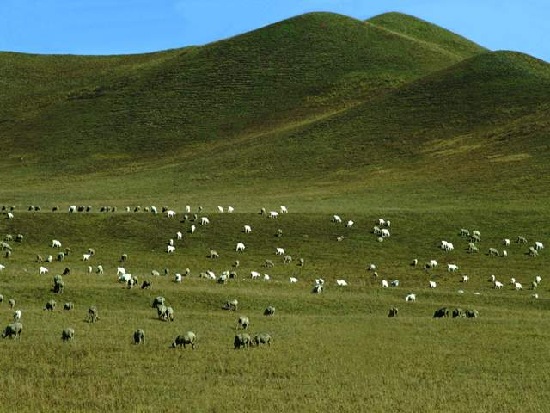
草原像绿毯.
羊群像白花.

Slide 9
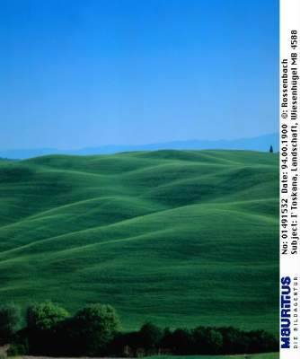

Slide 10
空气（清鲜）
天空（明朗）
小丘（绿） 一碧千里
翠色欲流
平地（绿） 羊群
天
地

Slide 11

碧 绿
这是（ ）的草原。
四面都是小丘，平地是绿的，
小丘也是绿的。
——————————————————————
——————————————————————
（括号中填自己的感想，横线上填写自己
发出此感想的书中的句子。）

Slide 12
这是（ ）的草原。
美 丽
那些小丘的线条是那么柔美，就像只用绿色渲染，不用墨线勾勒的中国画那样，到处翠色欲流，轻轻流入云际。

Slide 13
那些小丘的线条是那么柔美，就像只用绿色渲染，不用墨线勾勒的中国画那样。
．．
．．

Slide 14
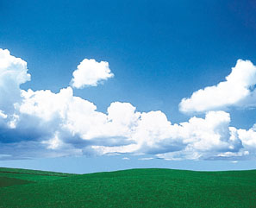
到处翠色欲流，轻轻流入云际。
．．．．

Slide 15
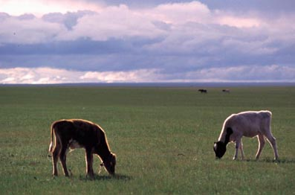

Slide 16

这是（ ）的草原。
令 人 惊 叹
在这境界里，连骏马和大牛都有时候静立不动，好像回
味着草原的无限乐趣。

Slide 17
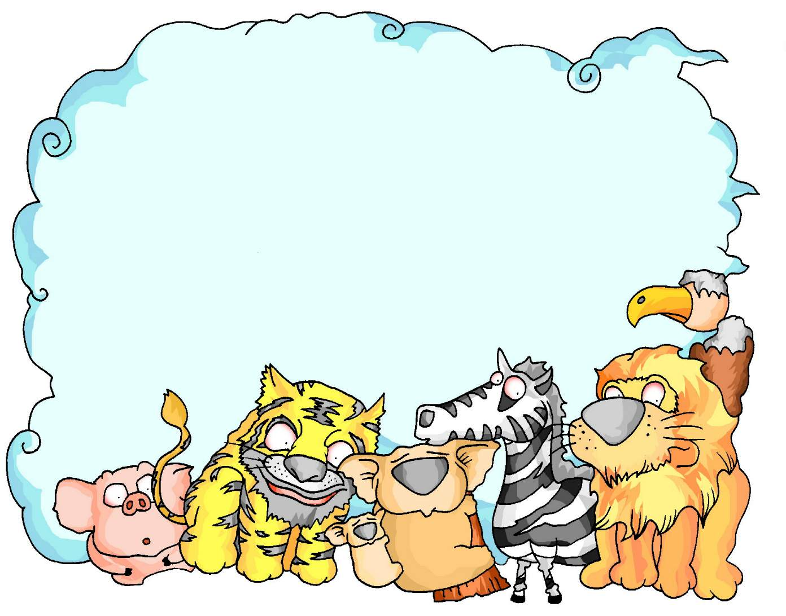
想象感受：
老舍先生初入草原看见草原的美丽景色，总想“高歌一曲”，同学们要是见到这种美景，你会有什么感受呢？

